Slide 1

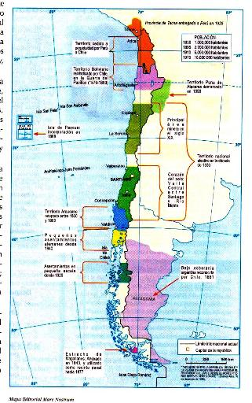
CLASE N°6
Cambios dentro del territorio chileno en el siglo XIX
Objetivos de la clase:
  Comprender y analizar los cambios generados en el siglo XIX por Chile en su territorio.
  Analizar fuentes primarias y secundarias en la guía.

Slide 2
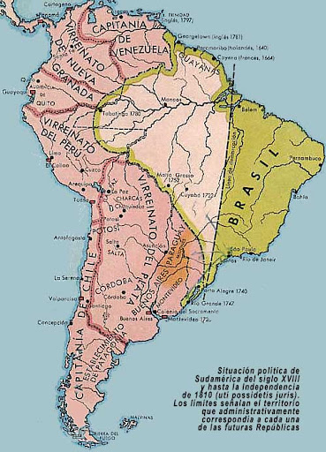
Historia, Geografía y Ciencias Sociales
Cambios en el territorio nacional
Chile tras la Independencia
Abarcaba de Copiapó a Concepción
Incluía Valdivia y Chiloé
Mapuches y otras etnias controlaban el sur
Uti Possidetis de 1810 fijó los límites
Constituciones extendieron Chile al Cabo de Hornos

Slide 3
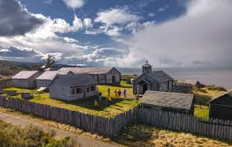
Historia, Geografía y Ciencias Sociales
Colonizacion de la zona Austral
Inició a fines del siglo XVIII
Fitz Roy exploró la zona con el Beagle
Williams ocupó Magallanes en 1843
Fundaron Fuerte Bulnes y Punta Arenas
Oro y ganadería impulsaron colonización en 1881
Colonización devastó al pueblo Selknam
Enfermedades y misiones causaron casi extinción

Slide 4
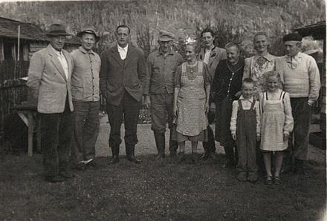
Historia, Geografía y Ciencias Sociales
Colonización Alemana en el sur de Chile
Ley de Colonización de 1845 inició proceso
Philippi fue nombrado agente de colonización
Pérez Rosales organizó las primeras colonias
Vendieron y arrendaron tierras indígenas
Fundaron Puerto Montt, Llanquihue y Puerto Varas
Inmigrantes crearon cervecerías y madereras

Slide 5
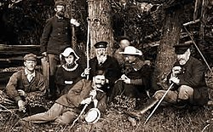
Historia, Geografía y Ciencias Sociales
Fundación de Nuevas Ciudades
Incendiaron bosques cerca del lago Llanquihue
Zona del golfo Reloncaví fue despejada
Fundaron Puerto Montt en 1853
Crearon Puerto Varas en 1854
Inició la colonización de la región
Agencia General de Colonización
Abrió oficinas en Suiza y Alemania
Prometió beneficios estatales a colonos
Reclutó inmigrantes mediante propaganda
Impacto menor que Brasil o Argentina

Slide 6
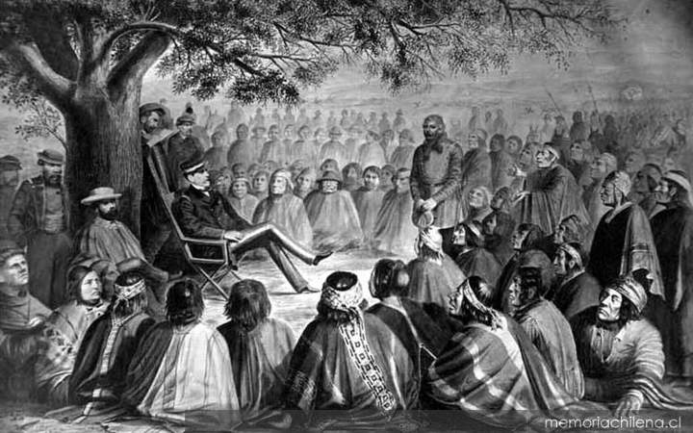
Historia, Geografía y Ciencias Sociales
Ocupación de la Araucanía
Comercio y Ocupación Mapuche
Comercio se intensificó al sur del Biobío
Aculturación en religión, idioma y vestimenta
Mapuches adoptaron costumbres españolas
Saavedra nombrado intendente de Arauco en 1857
Misión: avanzar la frontera hacia el sur

Slide 7
Historia, Geografía y Ciencias Sociales
Plan de Saavedra
Extendió frontera hasta el río Malleco
Subdividió terrenos entre Biobío y Malleco
Construyó fuertes para proteger colonos
Fundó Mulchén y Angol
Caciques buscaron alianzas contra el gobierno
Tounens se proclamó Rey de Araucanía
Colonización y Reducciones Mapuches
Especuladores acapararon tierras de colonos
Ventas múltiples dificultaron la colonización
Confinaron mapuches en reducciones
Ejército dirigió integración forzada
Sufrieron hambre y pérdida de identidad
Lonco reconocido como líder comunitario
Desplazamiento y Ocupación Militar
Mapuches desplazados al sur de Arauco
Tierras ocupadas hacia 1860
Tropas enviadas tras sublevación de 1881-1882
Fundaron Nueva Imperial y Temuco
Villarrica cerró la campaña militar
Redistribuyeron tierras mapuches
Confinamiento forzado en reducciones

Slide 8
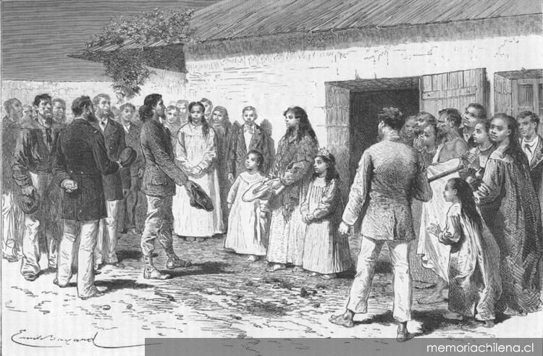
Historia, Geografía y Ciencias Sociales
Incorporación de la Isla de Pascua (Rapa Nui).
Incorporación de Rapa Nui
Policarpo Toro anexó la isla en 1888
Ubicada a 3.600 km de Chile continental
Escaso contacto con el exterior
Privados despojaron tierras del pueblo
Sublevación activó relación con el Estado desde 1964
Cultura rapanuiana presente en instituciones públicas

Slide 9
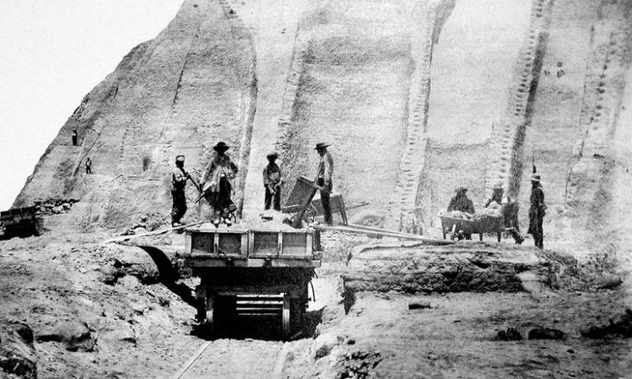
Historia, Geografía y Ciencias Sociales
Expansión Chilena al Norte
Bolivia ocupó territorios al sur del Loa
Economía chilena creció con minería y agricultura
Chilenos migraron a Antofagasta y Tarapacá
Explotaron guano, salitre y plata
25,2% de Tarapacá era chileno en 1876
Iquique tenía 52,4% de población chilena

Slide 10
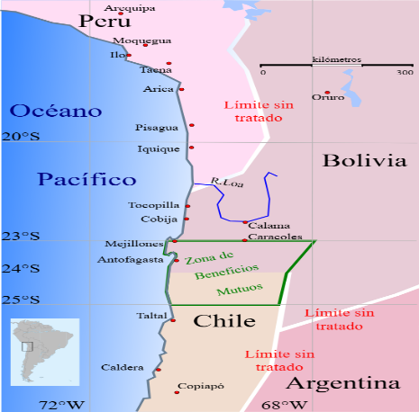
Historia, Geografía y Ciencias Sociales
Tratados de límites con Bolivia
Tratado de 1866
Chilenos ocupan tierras bolivianas en Antofagasta
Chile y Bolivia firman dos tratados
Fijan frontera en el paralelo 24º
Crean zona económica entre paralelos 23° y 25°
Dividen impuestos de guano y minería equitativamente

Slide 11
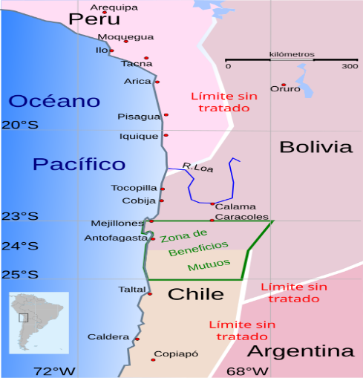
Historia, Geografía y Ciencias Sociales
Tratado de 1874
Mantienen frontera en el paralelo 24º
Chile renuncia a tierras al norte del límite
Bolivia congela impuestos a empresas chilenas
Protección aplica entre paralelos 23º y 24°
Vigente al estallar la guerra en 1879

Slide 12
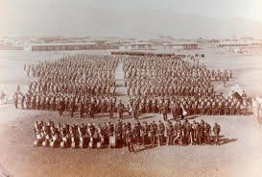
Historia, Geografía y Ciencias Sociales
Crisis Económica e Internacional y Estallido de la Guerra
Estallido de la Guerra
Disputas fronterizas surgen en el paralelo 24° S
Chile cede territorio a cambio de evitar impuestos
Crisis de los años 70 agrava tensiones bolivianas
Daza rompe acuerdo y sube impuestos en 1878
Bolivia y Perú firman tratado secreto
Chile ocupa Antofagasta como respuesta
Chile declara guerra a ambos países en 1879

Slide 13
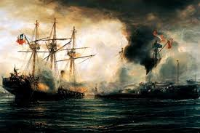
Historia, Geografía y Ciencias Sociales
Desarrollo de la Guerra del Pacífico
Campaña Marítima
Marina chilena enfrenta restricciones presupuestarias
Chile bloquea el puerto de Iquique
Flota peruana rompe la defensa chilena
Grau hunde la Esmeralda en Iquique
Muerte de Prat se vuelve símbolo patrio
Chile encalla el acorazado Independencia en Punta Gruesa
Batalla de Angamos
Riveros reemplaza a Williams Rebolledo
Rehabilita buques tras una serie de reveses
Captura al Huáscar en la batalla de Angamos
Grau perece durante el combate
Chile obtiene el control del mar

Slide 14
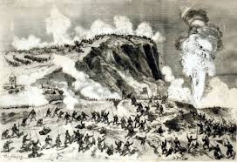
Historia, Geografía y Ciencias Sociales
Campaña Terrestre
Avance Terrestre Chileno
Escala desembarca en Pisagua, noviembre 1879
Ejército chileno ocupa Iquique y Tarapacá
Baquedano asume el mando del Ejército
Capturan Arica y el Morro en julio 1880
Reorganizan el Ejército para tomar Lima
Vencen en Chorrillos y Miraflores, febrero 1881

Slide 15
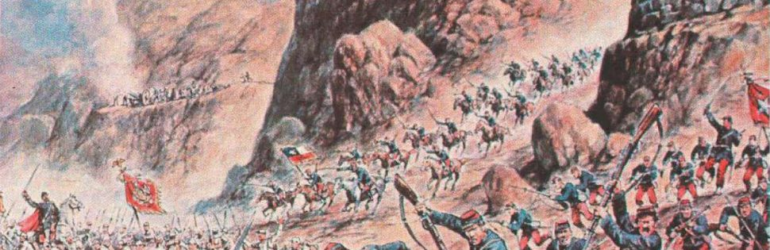
Historia, Geografía y Ciencias Sociales
Ocupación y Tratados de Paz
Ejército chileno entra en Lima
Perú rechaza ceder Tarapacá, Arica y Tacna
Guerrillas peruanas prolongan el conflicto
Iglesias negocia un acuerdo con Chile
Chile vence en Huamachuco en julio 1883
Tratado de Ancón cede Tarapacá a Chile
Bolivia firma paz definitiva en 1904

Slide 16
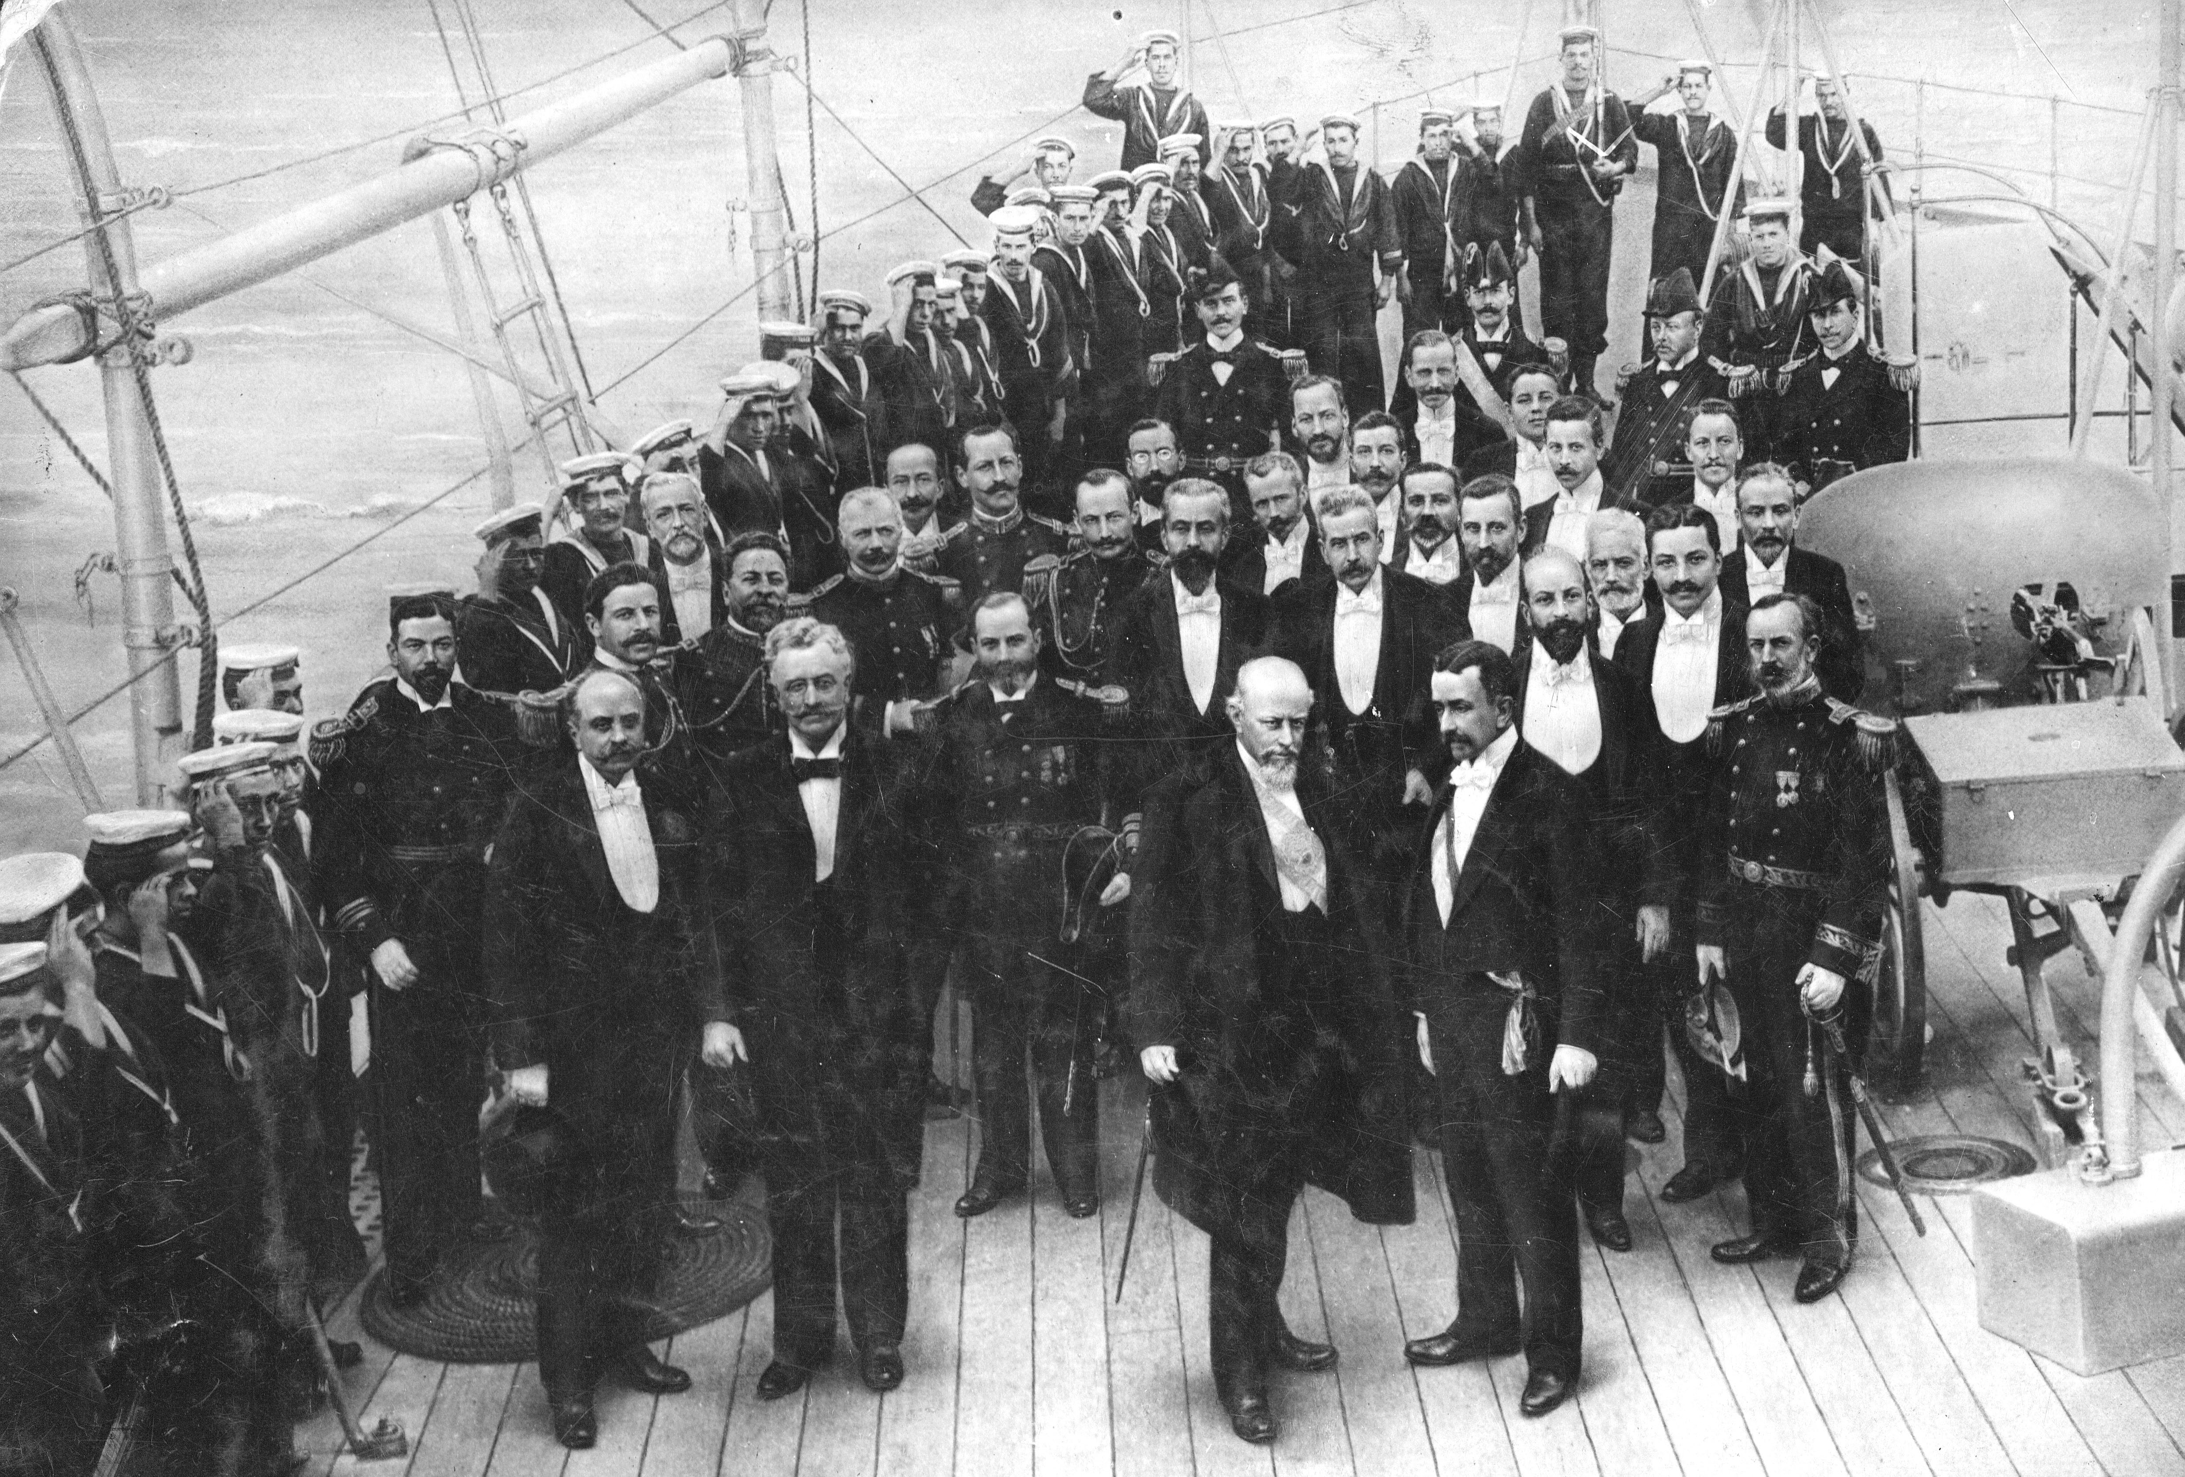
Historia, Geografía y Ciencias Sociales
Problemas limítrofes con Argentina y cesión de la Patagonia.
- Charles Darwin consideró la Patagonia estéril y sin valor.
- Chile renunció a sus derechos sobre la Patagonia en el Tratado de Límites de 1881.
- Chile mantuvo el control del Estrecho de Magallanes y la región Magallánica.
- La delimitación fronteriza generó tensiones internacionales entre Chile y Argentina.
- Se estableció el criterio del Divortia Aquarum para definir la frontera.
- La monarquía inglesa intervino como árbitro en el conflicto.
- Los presidentes de Chile (Errázuriz) y Argentina (Roca) se reunieron en Punta Arenas para acordar la paz.

Slide 17

¡Muchas gracias por su atención!

